Slide 1
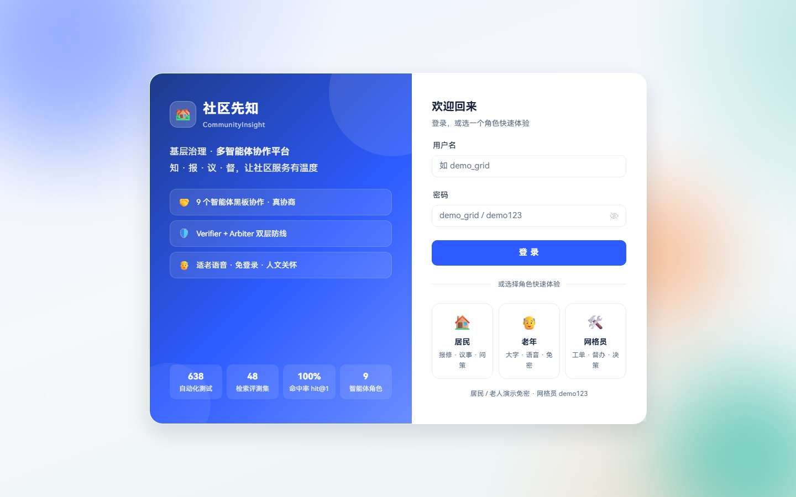
社区先知
CommunityInsight
社区接诉即办 · 多智能体平台
步承泽 · 北京工商大学
9·22 中关村软件园 OPC 沙龙
痛点 → 方案 → 机制 → 界面 → 数字 → 诉求
Notes:
封面（开场 25 秒 + 自我介绍 7 秒；**PPT 先别翻**）：上周，我家楼下张奶奶摔了一跤。她想找人帮忙，手机却只会打给外地的儿子。等社区知道这件事，天已经黑了。——这一晚没有人做错什么，是这条路太长了。我想把它缩短成一句话，这就是社区先知。（这时才翻到封面）各位专家好，我是步承泽，北京工商大学大二学生。这个项目，从需求、架构到开发与测试都是我一个人做的。它服务三种人：居民、网格员、老人。今天七分钟，我讲三件事：怎么做、能干什么、我卡在哪。

Slide 2
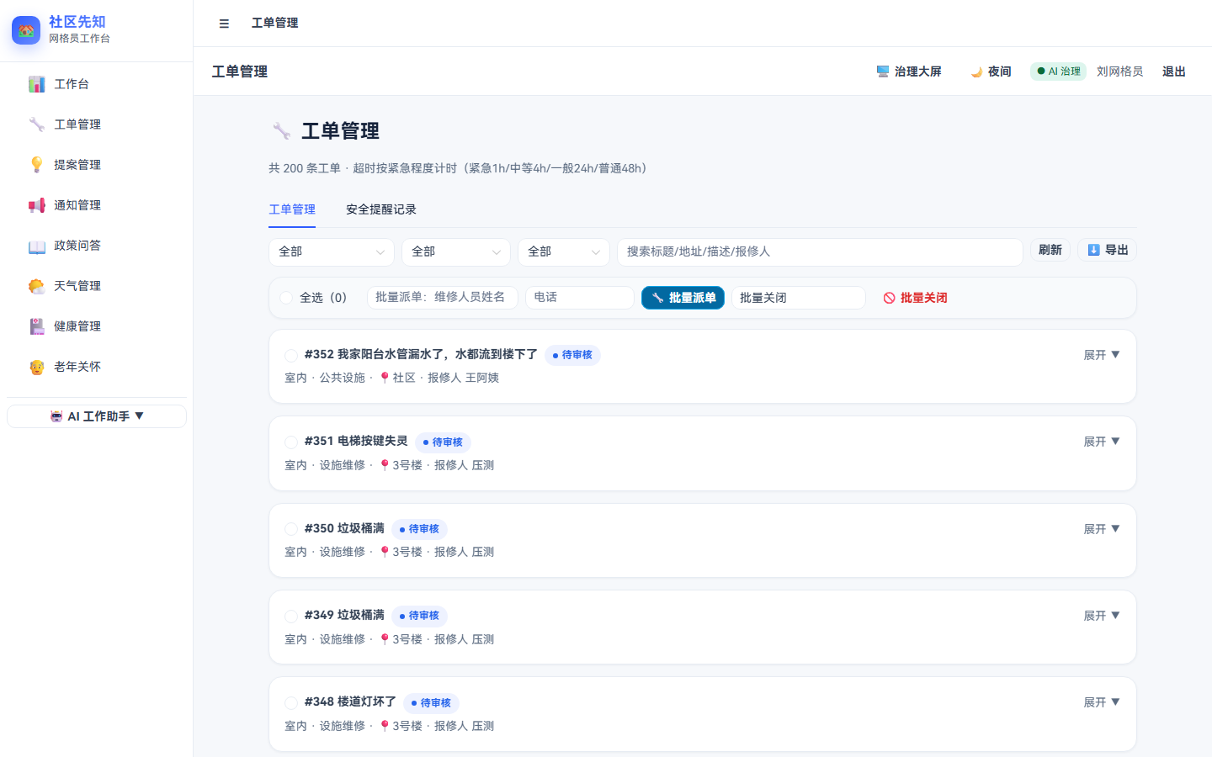
四个老问题
网格员：一半时间在重复派单
老人：不会用手机，报修太难
政策：网上答案没出处，不敢信
天气 / 健康 / 通知：分属不同部门，出事没人主动联动
社区先知 CommunityInsight
2 / 15
Notes:
四个痛点：网格员一半时间在重复派单；老人不会用手机、报修太难；网上政策没出处不敢信；天气/健康/通知分属不同部门，出事没人主动联动。主动说明：还没在真实街道试点，这是下一步。

Slide 3
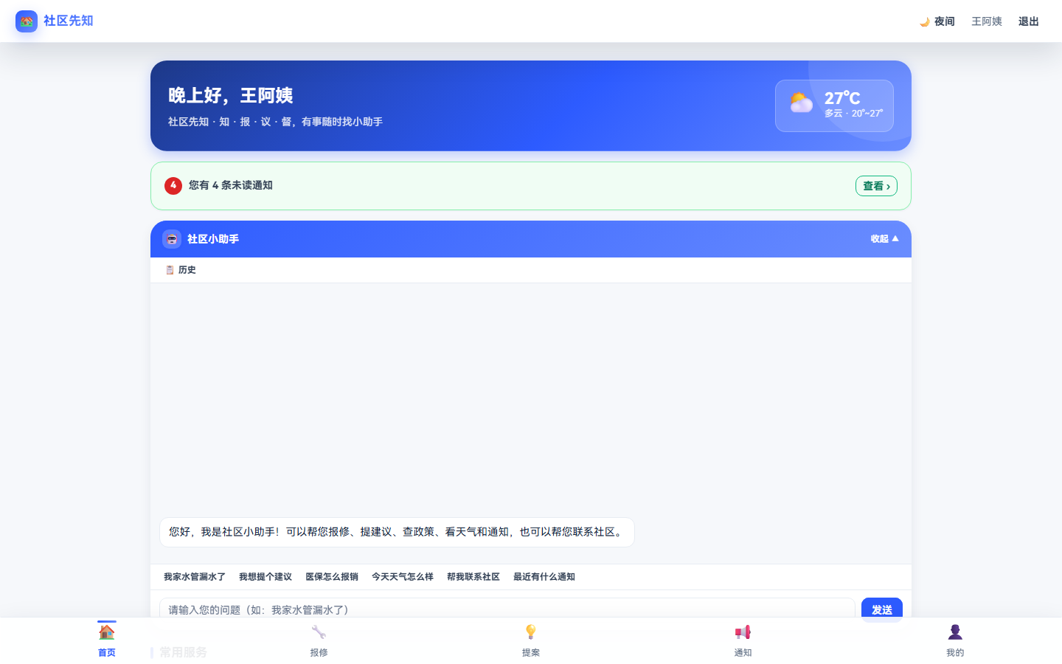
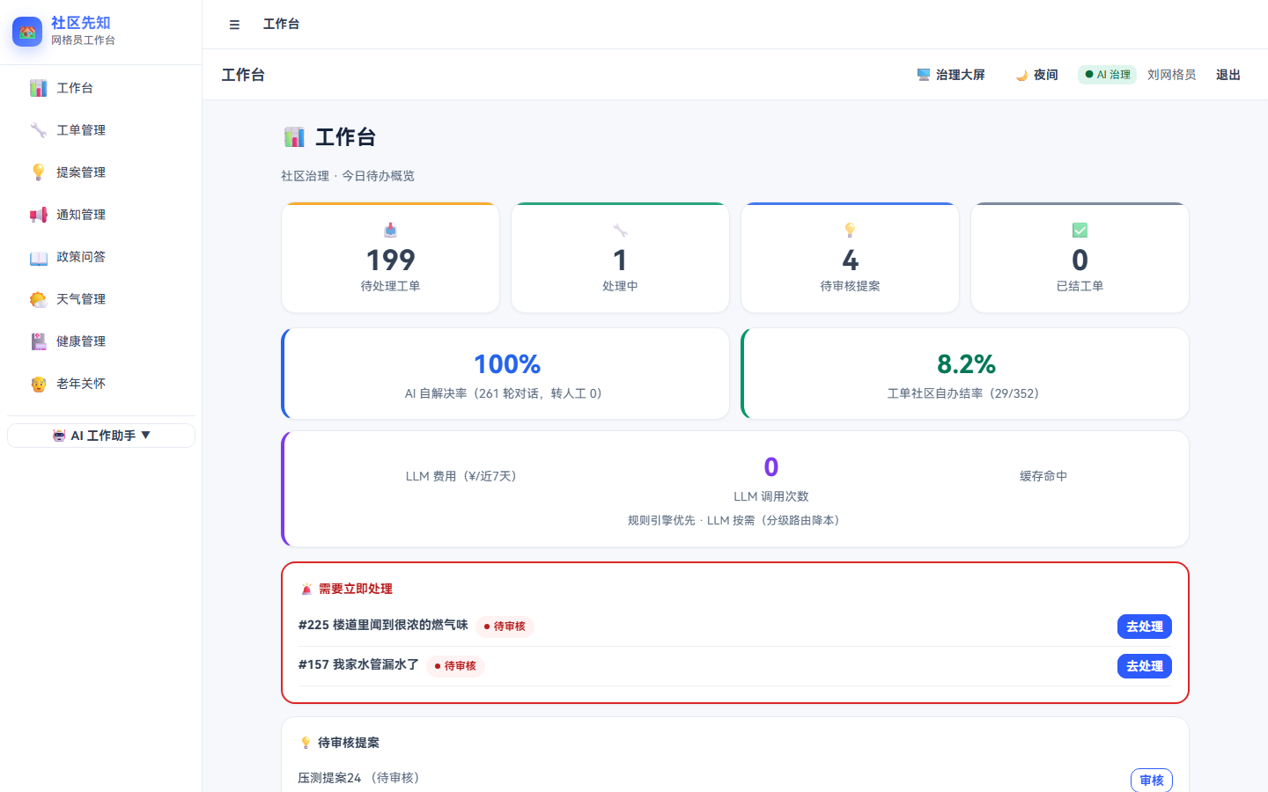
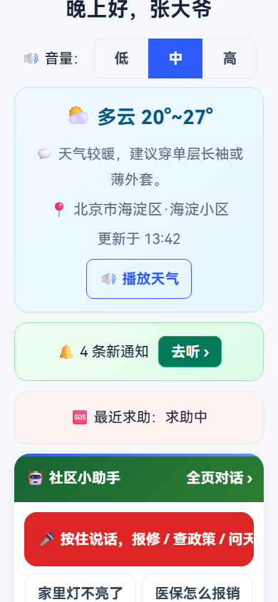
9 个角色，像一个小组
接待员
报修调度
提案协商
三端各 14 / 9 / 8 页：
居民端：一句话报修、提问
网格员端：工单、提案、导数据
老人端：大字、语音、长按求助
政策专员
健康顾问
天气守护
通知管理
网格助手
合规审计
居民端
网格员端
老年端
社区先知 CommunityInsight
3 / 15
Notes:
把社区里的事拆开，交给 9 个角色。社区里其实是三种人，所以三个端我分开做。居民端 14 页：居民要的是一句话把事说清，报修、提问都在这儿。网格员端 9 页：网格员要的是待办清楚、有据可查，工单、提案、导出都在这儿。老人端 8 页：老人要的是看得见、按得动，所以大字、语音、长按求助。三拨人要的东西不一样，硬做成一个 App，谁都不好用。

Slide 4
它是怎么搭起来的
三端共用一个后端
（Vue3 + Naive UI，已构建为静态文件）
居民端
网格员端
老年端
主服务 FastAPI：接口 · 鉴权 · 安全响应头 · 实时通知
9 个智能体角色（黑板协作）
接待员
报修调度
提案协商
政策专员
健康顾问
天气守护
通知管理
网格助手
合规审计
本地数据库 SQLite：约 50 张表 · 手机号 AES-256-GCM 加密 · 全流程留痕
社区先知 CommunityInsight
4 / 15
Notes:
它是怎么搭起来的：三端共用一个 FastAPI 后端，中间是 9 个角色在黑板协作，最下面是本地数据库（约 50 张表、手机号加密、全流程留痕）。数据库我选了本地 SQLite，不用单独搭服务器，也就没有运维。整条链路不依赖外部服务，一台普通电脑就能跑。

Slide 5
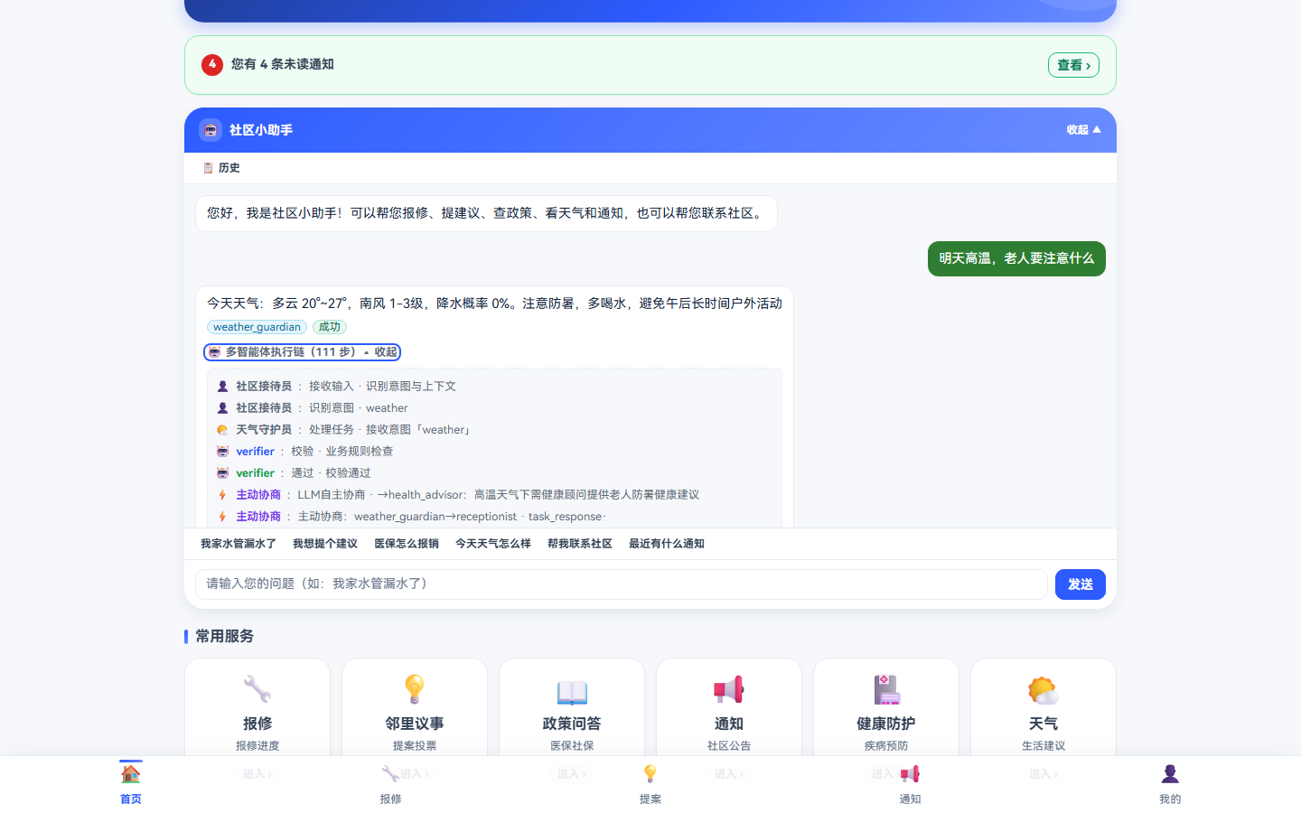
它们真的在传消息
黑板：带锁 · 带版本 · 带历史
5 种消息：请求 / 响应 / 通知 /
错误 / 转交
校验 + 仲裁，合规审计一票否决
规则为主，大模型为辅：
意图/追问/政策生成 → 大模型
状态机/派单/权限/加密 → 规则
↑ 一次提问后，角色之间的执行链
社区先知 CommunityInsight
5 / 15
Notes:
重点页（85 秒）：9 个角色不写死流程，靠黑板 + 5 种消息真来往；每轮过校验员与仲裁器，合规审计一票否决。大模型只做意图/追问/政策生成，状态机、派单、权限、加密永远走规则；四个开关默认关。防编造三招：强制出处、回查数据库、敏感词与权限审计。实话：这是按规则分工协作，不是完全自主的大模型智能体。

Slide 6
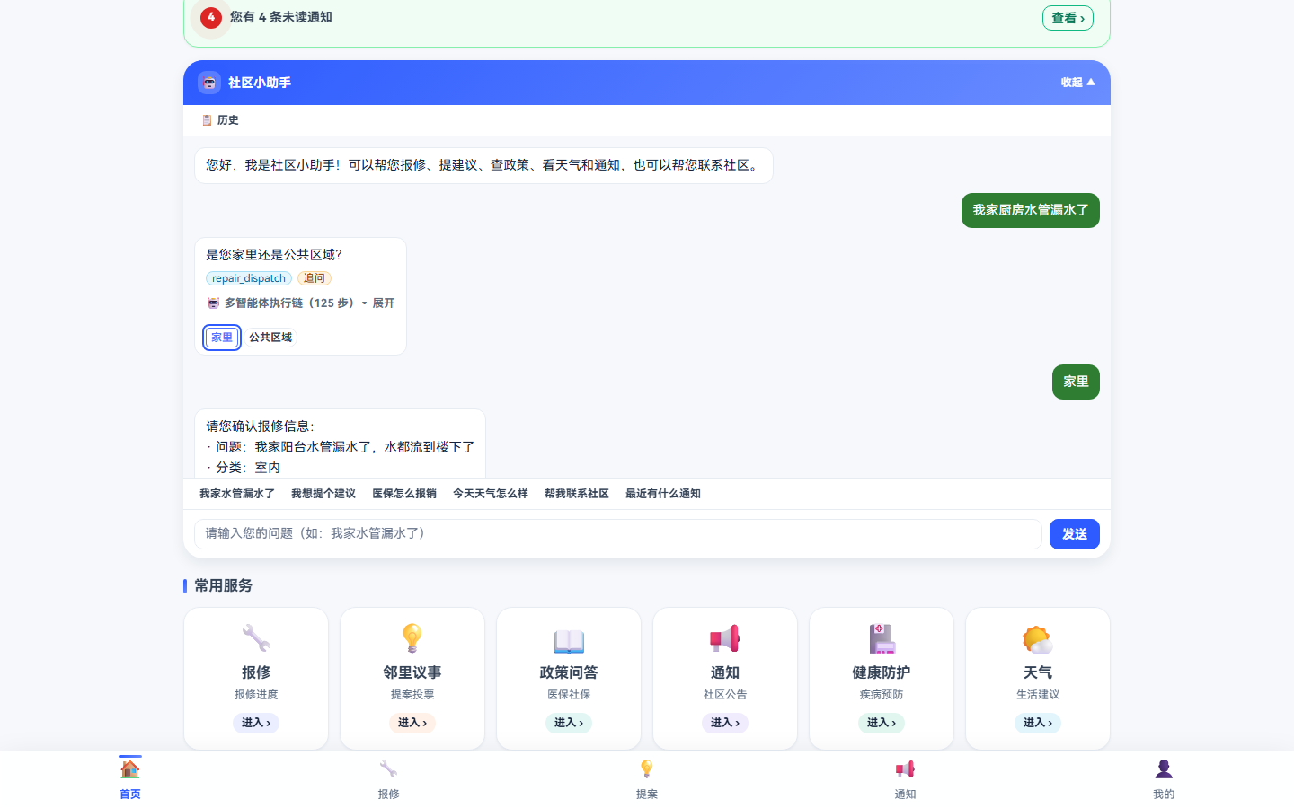
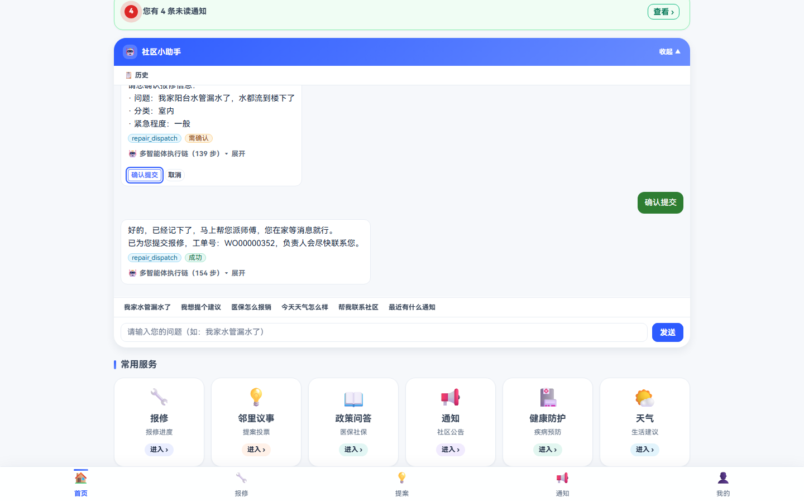
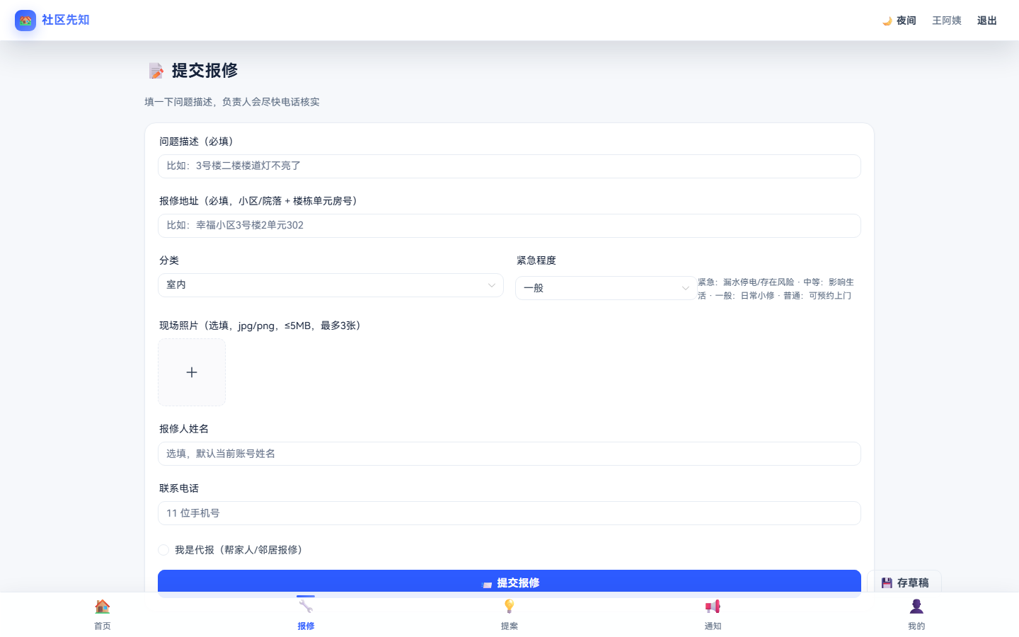
居民端：报修，一句话就能说清
说一句「我家厨房水管漏水了」，它整理成报修单；
要我自己点「确认提交」才提交——我不让它自己提交。
① 一句话，AI 理出问题/分类/紧急程度
② 我确认后，工单才生成
③ 也可以手动填表提交
识别到安全隐患，自动升级成紧急通知
社区先知 CommunityInsight
6 / 15
Notes:
居民端（一）报修：说一句「我家厨房水管漏水了」，它只追问关键项，然后把报修单整理好（问题 / 分类 / 紧急程度），**要居民自己点「确认提交」才真的提交——我不让它自己提交**。也支持手动填表提交。识别到安全隐患（比如燃气味）会自动升级成紧急通知。

Slide 7
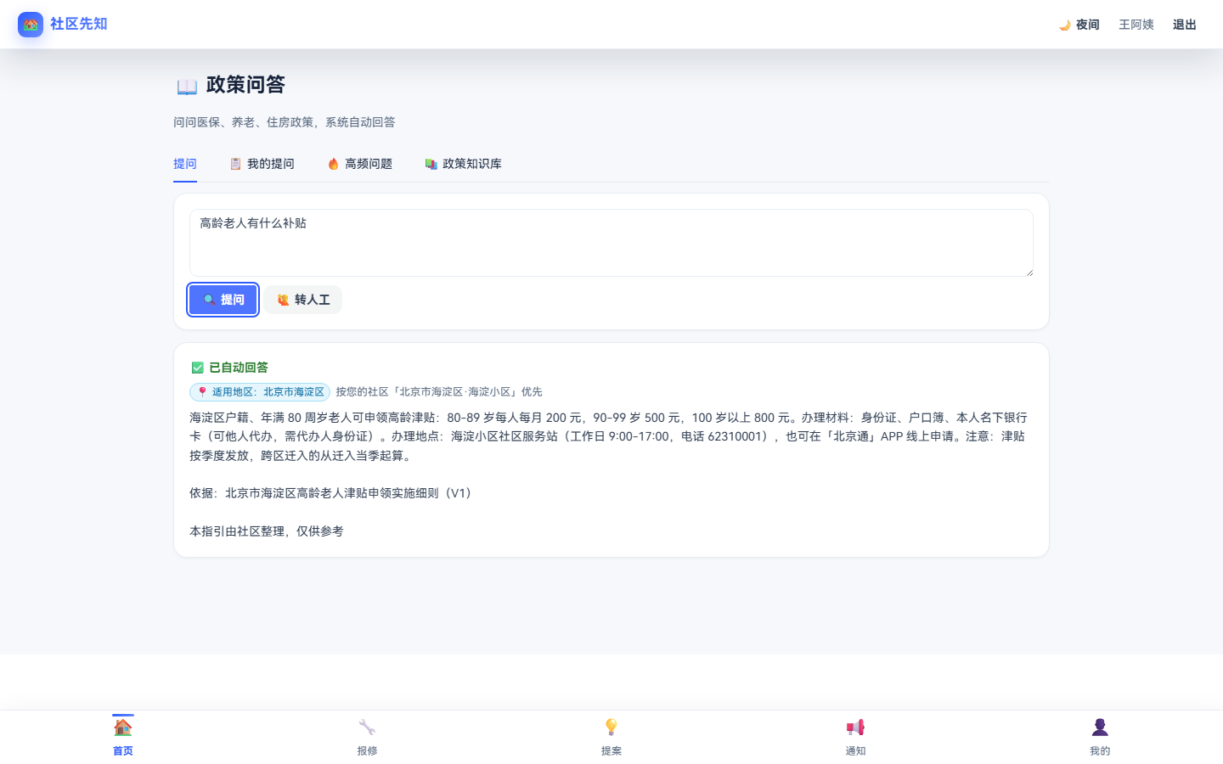
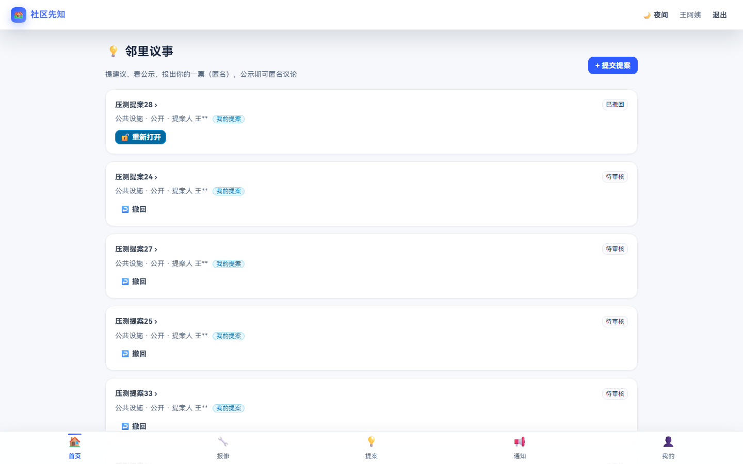
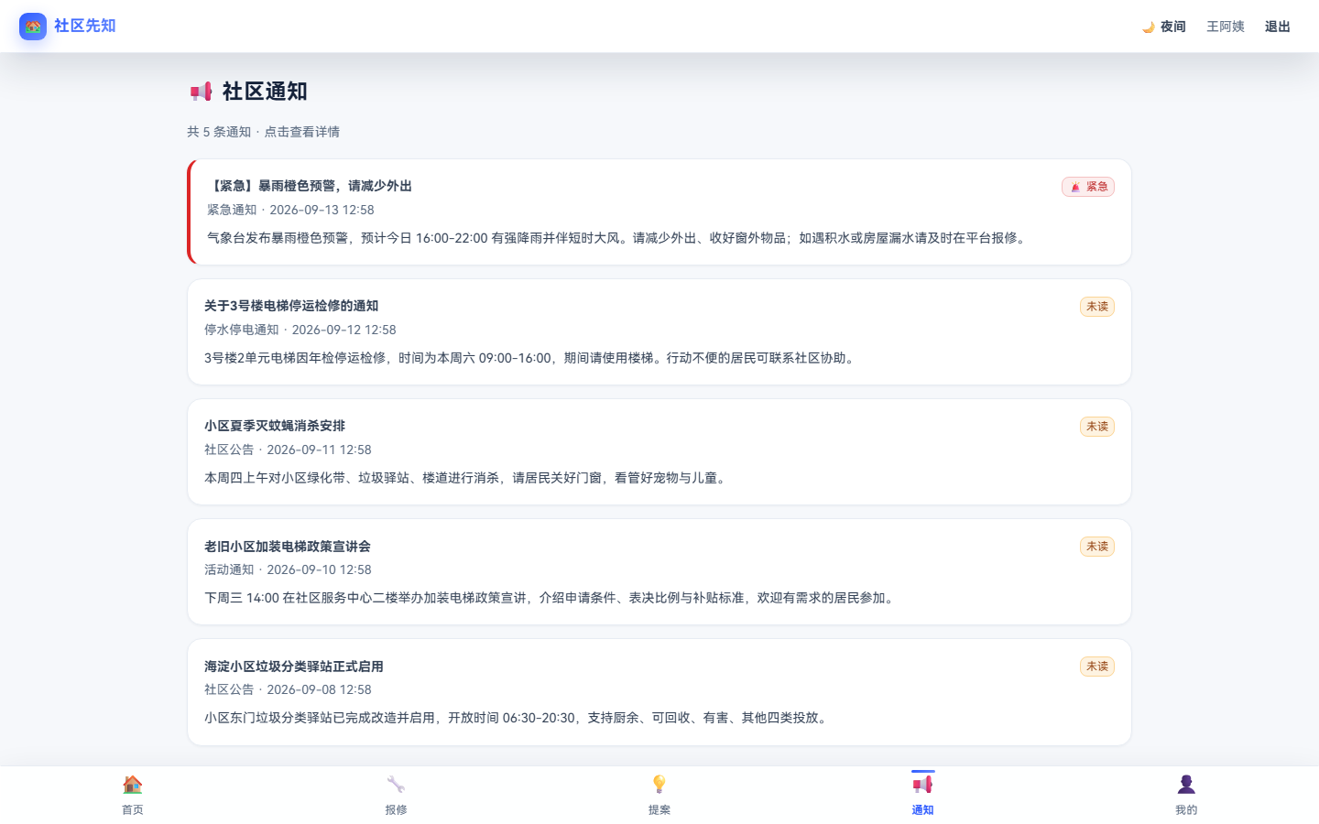
居民端：问政策、议事情
政策问答：依据 + 适用地区
邻里议事：提案与附议
通知：普通 / 紧急 / 定时
查不到依据就转人工，不硬答。
通知发出去有已读回执。
社区先知 CommunityInsight
7 / 15
Notes:
居民端（二）问与议：政策问答的答案下面挂依据——哪份政策、适用哪个地区；查不到依据就转人工，不硬答。邻里议事可以提提案、邻居附议、社区回应。通知分普通/紧急/定时，发出去有已读回执。

Slide 8
网格员端：一个工作台
待办：要派的、要回访的
导出：按条件导周报
AI 助手：大白话问数据
待办、概览、导出在一页看完
社区先知 CommunityInsight
8 / 15
Notes:
网格员端（一）工作台：一页看完待办（要派的、要回访的）、数据概览（红黑榜看哪个小区问题多）、导出（按条件导周报）、以及 AI 助手（用大白话问数据）。

Slide 9
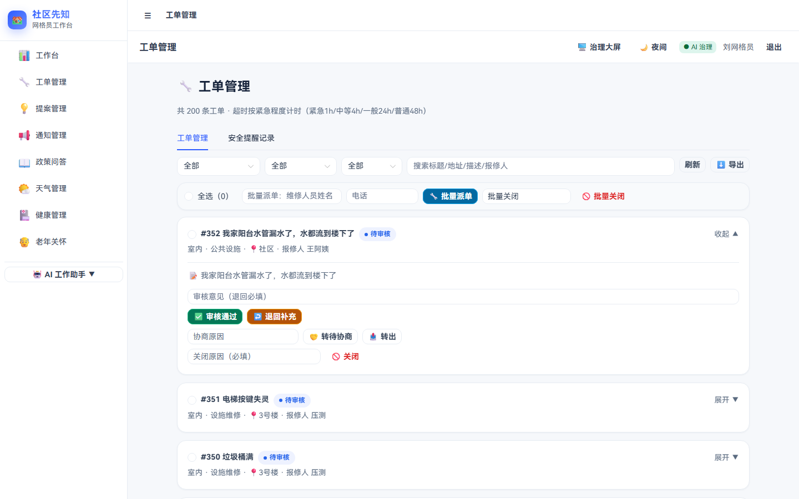
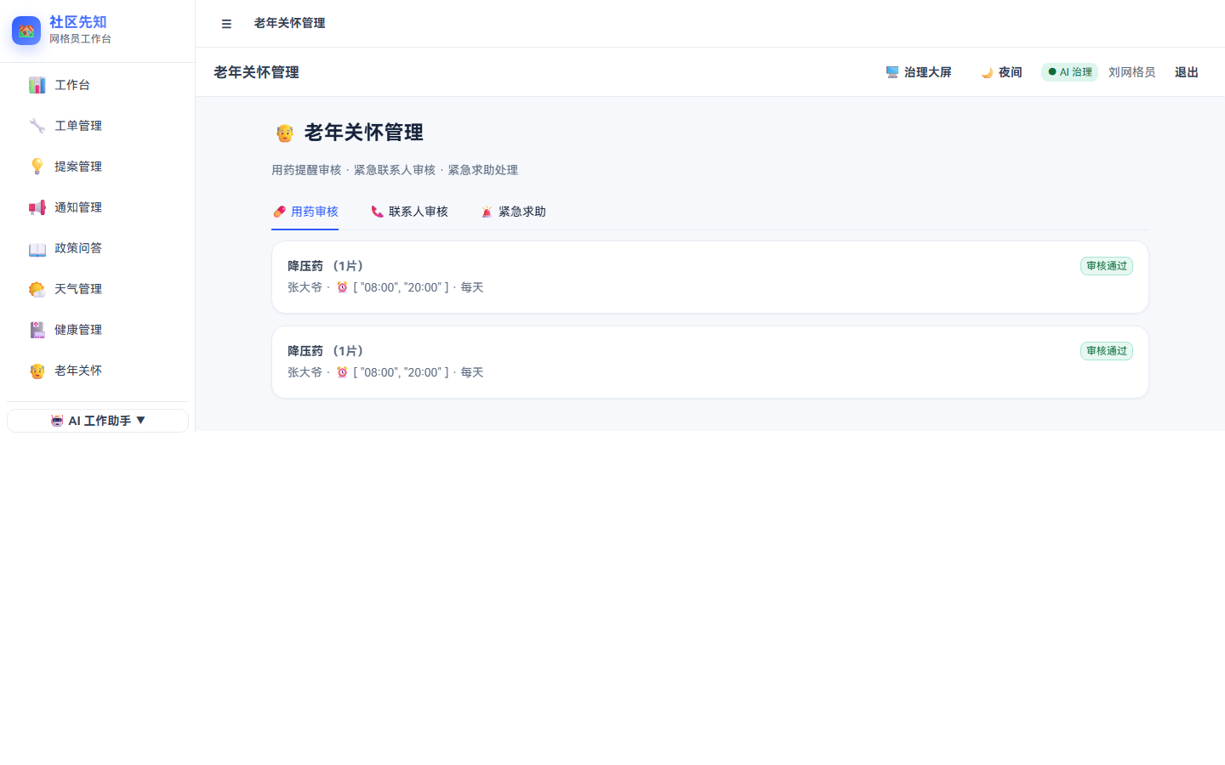
网格员端：留痕，和盯住老人
工单处理：审核 / 派单 / 处理都在这
老年关怀：用药与联系人要审核
退回必须写审核意见；求助要确认响应、再结束。
社区先知 CommunityInsight
9 / 15
Notes:
网格员端（二）处理与关怀：工单管理能搜索、能导出、能批量派单、能批量关闭；**点开一行工单，审核 / 派单 / 处理都在这里做**，退回必须写意见，派单必须填维修人员与电话；每一步都有留痕，事后能复盘。老年关怀里，用药提醒和紧急联系人都要审核通过才生效；老人求助来了，要确认响应、再结束。

Slide 10
老人端：看得见，按得动
不是把居民端放大，是重做的
字大、按钮大、不用登录就能进
首页六件事：天气 通知 报修
联系社区 联系人 用药提醒
天气和帮助都能用语音念出来
大字首页（手机实拍）
社区先知 CommunityInsight
10 / 15
Notes:
老人端（一）看得见按得动：不是把居民端放大，是重做的。字大、按钮大、不用登录。首页就六件事：天气、通知、报修、联系社区、联系人、用药提醒。天气和帮助都能用语音念出来。

Slide 11
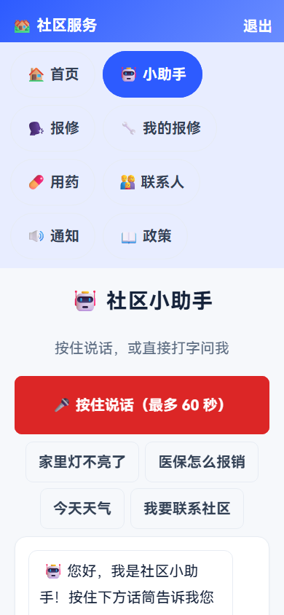
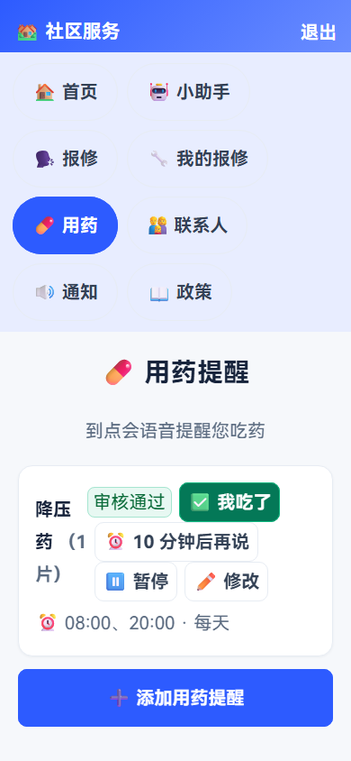
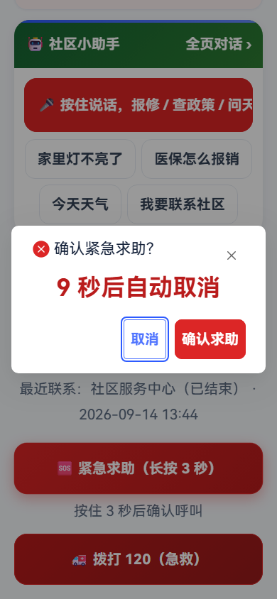
老人端：不会打字，也能办事
点现成的话就能问
我吃了 / 10 分钟后再说
长按 3 秒，10 秒自动取消
三条路都不用打字；紧急求助防了两道
社区先知 CommunityInsight
11 / 15
Notes:
老人端（二）不会打字也能办事：三条路——① 点现成的话（家里灯不亮了 / 医保怎么报销）；② 直接说话，语音报修；③ 吃药提醒，就两个按钮「我吃了」「10 分钟后再说」，而且用药提醒要社区审核通过才开始播报。紧急求助长按 3 秒出确认框，10 秒不点自动取消——我怕老人放兜里误触，所以防了两道。

Slide 12
现在能用的功能（分端）
居民端 · 14 页
网格员端 · 9 页
老人端 · 8 页
首页：天气卡 + 社区小助手
报修：拍照提交 + 草稿恢复
工单详情：时间线 + 撤回/重开
邻里议事：提案 + 投票 + 匿名议论
通知：紧急置顶 + 已读回执
政策问答：依据 + 属地 + 提问历史
健康防护：咨询 + 紧急转人工
天气：实时 + 3 天预报 + 预警
消息中心 / 我的 / 隐私政策
工作台：待办 + 红黑榜下钻
工单管理：审核/派单/协商/转出
+ 批量操作 + 时限 + 导出
提案管理：决定执行 + 转执行 + 延票
通知管理：紧急/定时 + 已读统计
政策问答管理：知识库维护 + 阈值
天气管理：检查任务 + 异常日志
健康管理：咨询处理 + 内容审核
老年关怀：用药/联系人审核 + SOS
首页：大字 + 六宫格 + 长按求助
小助手：按住说话 → 转写确认 → 播报
语音报修：识别 → 确认 → 提交
用药提醒：审核后播报 + 我吃了
听通知：大字 + 语音（紧急播两次）
紧急联系人：审核后可拨打 + 留痕
我的报修：进度 + 满意度反馈
政策问答：语音提问 + 转人工确认
跨端：转人工「处理包」（AI 已整理上下文）· 双层防线（校验 + 仲裁）· 规则为主、四个开关默认关 · 治理大屏 · 稳定性演示页
社区先知 CommunityInsight
12 / 15
Notes:
功能按端列一遍（一列一段，手指往下扫）：居民端 14 页——报修拍照提交、能存草稿；工单详情有时间线，能撤回、能重开；邻里议事能提案、投票、公示期匿名议论；政策问答给依据和适用地区；还有健康防护、三天天气、通知、消息中心、我的、隐私政策。网格员端 9 页——工作台有待办和红黑榜下钻；工单管理能审核、派单、协商、转出，能批量操作和导出；提案管理能决定执行、转执行、延票；还有知识库维护、天气检查任务、健康内容审核、老年关怀的用药审核与 SOS 响应。老人端 8 页——语音小助手、语音报修、用药提醒、听通知、紧急联系人、报修进度、语音政策问答。最后一行跨端：转人工处理包、双层防线、规则为主，另有治理大屏与稳定性演示页。

Slide 13
几个能复算的数字
638
550
项测试 · 全绿
并发 · 零失败
48
0
条金标 · 第一位命中 100%
ruff 问题
数据库 schema v46 · 约 50 张表 ｜ 本机自测，非第三方测评
社区先知 CommunityInsight
13 / 15
Notes:
几个能复算的数字：638 项测试全绿、550 并发零失败、48 条金标第一位命中 100%、ruff 0；数据库 v46、约 50 张表。都是本机自测，不是第三方测评。

Slide 14
它现在的位置，和我想请教的三件事
工程原型：还没在真实街道试点，没有运营数据，商业模式在探索
① 多智能体的「自动」边界怎么划？
想请教技术专家
② 第一个试点社区怎么找、怎么谈？
想请教企业负责人
③ 没有历史数据，冷启动怎么破？
想请教投资人视角
这三个问题我回去改。
社区先知 CommunityInsight
14 / 15
Notes:
它现在的位置：工程原型，没在真实街道试点，没有运营数据，商业模式在探索。今天不是来要投资，是来请教三个问题：多智能体的自动边界怎么划、第一个试点社区怎么谈、没有历史数据怎么冷启动。这三个问题我回去改。

Slide 15
谢谢各位
社区先知 CommunityInsight
基层治理 · 网格化多智能体平台
居民端 / 网格员端 / 老人端
步承泽 · 北京工商大学 · 一个人做完需求、架构、开发与测试
全部验证命令都在仓库里，欢迎现场复算
社区先知 CommunityInsight
15 / 15
Notes:
结尾（10 秒）：停一下，看着台下说「张奶奶那条路，现在是一句话」，再说「谢谢各位」。说完就停，不要补话。（屏幕上只有「谢谢各位」，这句话是**说出来的**。）

Slide 16
附录 · 如需看实物
1) 双击项目文件夹里的「启动演示」
2) 等它提示「服务已就绪」（首次约 10–20 秒，会自动建好数据库）
3) 浏览器会自动打开登录页
演示账号：居民点「居民」免密 · 老年点「老年」免密 · 网格员 demo_grid / demo123
环境：Windows + Python 3.10 以上；首次启动会自动装依赖
没有网络也能用：大模型与天气会自动回到规则与本地数据
社区先知 CommunityInsight
附录
Notes:
附录：若对方想知道怎么在电脑上看实物，翻到这页。

Slide 17
附录 · 最常被问的四个问题
这算真多智能体吗？
角色之间靠黑板消息真来往，联动是运行时决定的；内核是规则驱动，不是全自主大模型智能体。
数据是真的吗？
全部是程序生成的演示数据，不含真实居民信息；手机号加密存储、展示脱敏。
有人真的用过吗？
没有。还没做真实街道试点，也没有运营数据，这是下一步。
商业模式想清楚了吗？
没有。可能是政府购买服务，但付费方和定价完全没有验证过。
社区先知 CommunityInsight
附录
Notes:
附录：四个最常被问的问题与诚实回答，独立阅读时直接看这页。

